Slide 1
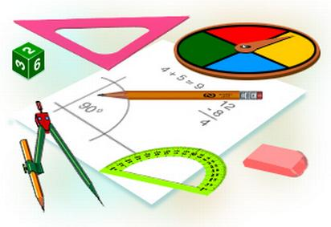
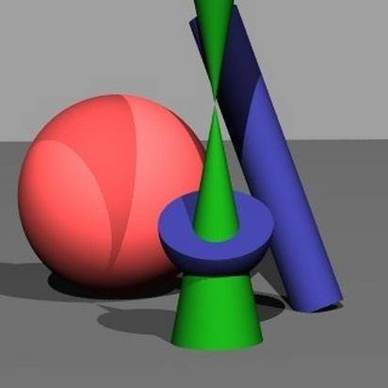
Тела вращения. Цилиндр.

Slide 2
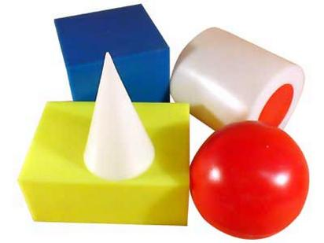
Объемные фигуры вращения, как правило, образованы вращением плоской фигуры вокруг какой-то линии (прямой).

Slide 3
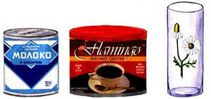
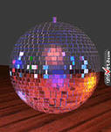
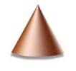
Тела вращения
цилиндр
шар
конус

Slide 4
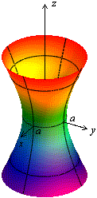
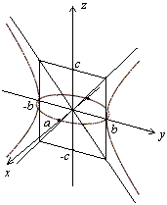
Гиперболоиды
Поверхность называется гиперболоидом вращения и может быть
получена вращением гиперболы, лежащей в плоскости YOZ вокруг оси OZ.

Slide 5
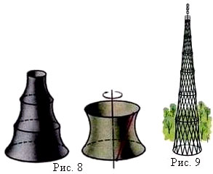
Радиостанции в Москве на Шаболовке, построенная по проекту замечательного русского инженера, почётного академика В. Г. Шухова.

Slide 6
Цилиндрические поверхности.
L1
β
O1
M1
α
O
L
M

Slide 7
Цилиндр- фигура, полученная при вращении прямоугольника (ОО₁ВА) вокруг оси, содержащей одну из его сторон (ОО₁).
C
O₁
B
АВ – образующая
ОО₁ – высота (Н)
АО – радиус основания (R)
H
R
D
O
A

Slide 8
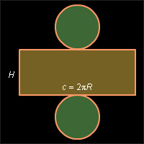
Развертка цилиндра
S_{б} = H · C = 2πRH, S_{п} = S_{б} + 2S = 2πR(R + H).

Slide 9
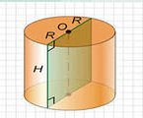
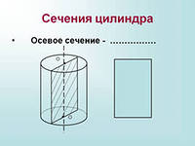
Сечения цилиндра

Slide 10
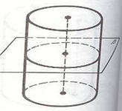
Сечение плоскостью, перпендикулярной к оси.

Slide 11
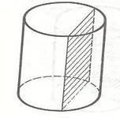
Сечение плоскостью, параллельной оси.

Slide 12
Косые сечения цилиндра

